Slide 1
SESIÓN
ELICITACIÓN DE REQUISITOS
10
UNIDAD DE APRENDIZAJE 3 – UA3
Proceso de Ingeniería de Requisitos
Técnicas de Obtención de Requisitos
Tipos de Requisitos

Slide 2
/ INTRODUCCIÓN
La elicitación de requisitos es el proceso que consiste en obtener información de los stakeholders, como usuarios, clientes y expertos en el dominio del problema, para comprender las necesidades reales y llegar a un acuerdo sobre la visión y objetivos del producto a desarrollar.
Entonces, durante esta sesión:
Conocerás en qué consiste el Proceso de Ingeniería de Requisitos.
Aprenderás las principales Técnicas de Obtención de Requisitos.
Aprenderás a identificar los diferentes Tipos de Requisitos.

Slide 3
/ PROCESO DE INGENIERÍA DE REQUISITOS

Slide 4
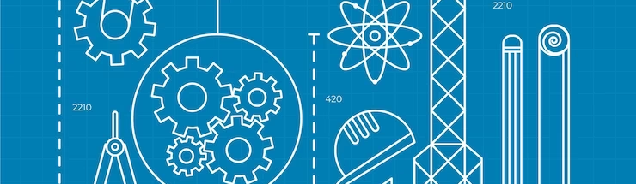
/ PROCESO DE INGENIERÍA DE REQUISITOS
¿EN QUÉ CONSISTE?
Este proceso es una fase crítica en el desarrollo de sistemas de software. Se podría decir que es como el plano en la construcción de un edificio, si algo falla en esta fase, es probable que se presenten problemas más adelante.
Aquí, se identifican, analizan, documentan y gestionan las necesidades y requerimientos de los stakeholders. No sólo incluyen las características que debe tener un sistema (velocidad, capacidad de almacenamiento, etc.) sino también de aspectos más abstractos como las restricciones legales o los objetivos de negocio que el sistema debe cumplir.

Slide 5
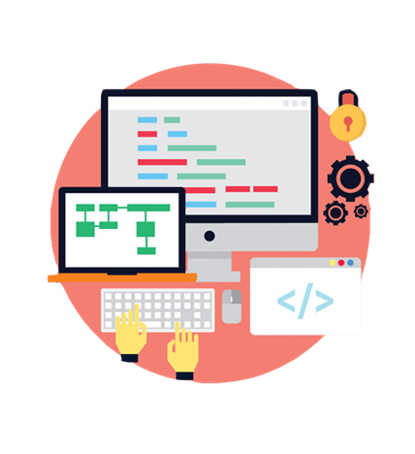
/ PROCESO DE INGENIERÍA DE REQUISITOS
FASES DE LA INGENIERÍA DE REQUISITOS
La Ingeniería de Requisitos es un arte tanto como una ciencia.
Requiere habilidades técnicas para entender las posibilidades y limitaciones de la tecnología, pero también habilidades sociales para entender las necesidades humanas y organizacionales.
Una buena Ingeniería de Requisitos puede ser la diferencia entre un proyecto exitoso y uno que fracase.
Fases del Proceso:
1. Elicitación | 2. Análisis |  | 3. Documentación
4. Validación |  | 5. Gestión

Slide 6
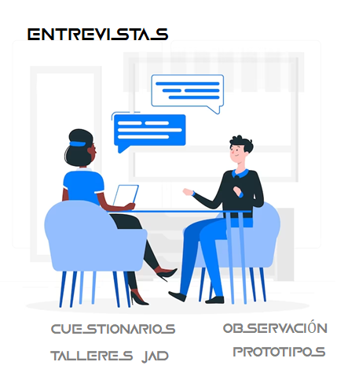
/ PROCESO DE INGENIERÍA DE REQUISITOS
ELICITACIÓN DE REQUISITOS
En esta etapa, se recogen todas las necesidades, expectativas y restricciones que los stakeholders tienen respecto al sistema que se va a desarrollar.
Aquí se trata de formular un “qué” más que un “cómo”. Se enfoca en qué es lo que el sistema debe hacer, no en cómo lo hará.
Requiere un delicado equilibrio entre la escucha activa y la interpretación proactiva. No todos los stakeholders saben expresar sus necesidades de forma clara, y es aquí donde un buen ingeniero de requisitos debe ser capaz de “leer entre líneas” y anticipar necesidades que ni siquiera los propios usuarios han identificado.
Notes:
Fallar en la etapa de elicitación puede llevar a problemas serios en etapas posteriores del proyecto. Si no entiendes bien lo que los usuarios necesitan, puedes acabar construyendo el sistema equivocado.

Slide 7
/ PROCESO DE INGENIERÍA DE REQUISITOS
ELICITACIÓN DE REQUISITOS - Ejemplo
Imagina que estás desarrollando un sistema para gestionar las citas en una clínica médica.
Identificación de Stakeholders: Médicos, enfermeras, recepcionistas, pacientes, y posiblemente, proveedores de seguros.
Entrevistas: Hablas con los médicos y descubres que necesitan un sistema que les permita ver la disponibilidad de salas de tratamiento, historial médico del paciente y que les recuerde las citas del día.
Cuestionarios: Envías cuestionarios a los pacientes que han visitado la clínica y descubres que desean un sistema donde puedan ver la disponibilidad de horarios de los médicos y reservar citas en línea.

Slide 8
/ PROCESO DE INGENIERÍA DE REQUISITOS
Observación: Pasas un día en la recepción y observas que el recepcionista necesita un método rápido para buscar la información del paciente y asignar citas.
Taller JAD: Reúnes a médicos, enfermeras y recepcionistas en una sala para definir conjuntamente los requisitos del sistema. Aquí pueden surgir ideas que no se habían considerado antes, como la necesidad de integrar el sistema con una base de datos de expedientes médicos.
Prototipos: Desarrollas un prototipo simple del sistema y lo pones a prueba con un pequeño grupo de usuarios. Recoges sus opiniones y ajustas los requisitos según sea necesario.

Slide 9
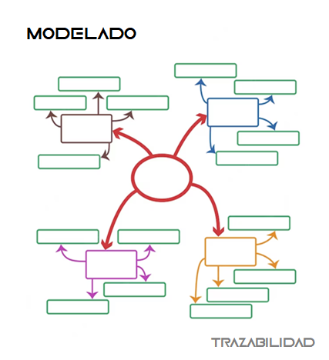
/ PROCESO DE INGENIERÍA DE REQUISITOS
ANÁLISIS DE REQUISITOS
En esta etapa, se analizan los datos elicitados, para convertirlos en requisitos claros, coherentes y accionables.
Pasos a seguir:
Los requisitos se dividen en diferentes categorías.
Se eliminan o aclaran requisitos que sean ambiguos, vagos o contradictorios.
Se determina qué se debe implementar primero según las necesidades del negocio o los usuarios.
Revisar el conjunto de requisitos con los stakeholders para asegurarse de que se han entendido y registrado correctamente sus necesidades.
Notes:
Aquí se separa el grano de la paja: descubres qué es realmente relevante y cómo deben priorizarse los distintos requisitos.

Slide 10
/ PROCESO DE INGENIERÍA DE REQUISITOS
ANÁLISIS DE REQUISITOS, Ejemplo
Siguiendo con el sistema de gestión de citas para una clínica médica:
Clasificación: Separamos los requisitos en funcionales y no funcionales. Por ejemplo, “los médicos deben poder ver la disponibilidad de salas de tratamiento” sería un requisito funcional, mientras que “el sistema debe poder responder a una consulta en menos de 2 segundos” sería un requisito no funcional.
Desambiguación: Quizá durante la elicitación, un médico dijo que quiere “un sistema rápido”. Aquí, deberías aclarar qué significa “rápido” en términos medibles, como “tiempo de respuesta menor a 2 segundos”.
Priorización: Tras conversar con los stakeholders, determinas que la función más crítica es la reserva de citas en línea para los pacientes. Esto se implementará en la primera fase del desarrollo.
Notes:
La fase de análisis es donde se empieza a dar forma al proyecto, definiendo el “qué” de una manera que sea comprensible tanto para el equipo técnico como para los stakeholders. Es como pasar de un boceto a un plano más detallado.

Slide 11
/ PROCESO DE INGENIERÍA DE REQUISITOS
Validación con Stakeholders: Presentas los requisitos analizados a los médicos, enfermeras, recepcionistas y tal vez a algunos pacientes, para confirmar que todo está en orden y se alinea con sus expectativas.
Modelado y Trazabilidad: Creas un Diagrama de Casos de Uso para visualizar cómo los diferentes usuarios interactuarán con el sistema y una matriz de trazabilidad para saber de dónde provino cada requisito.

Slide 12

/ PROCESO DE INGENIERÍA DE REQUISITOS
DOCUMENTACIÓN DE REQUISITOS
En esta etapa se registra de manera formal y estructurada toda la información relevante recopilada y analizada.
Elementos Típicos de la Documentación:
Breve descripción del sistema y su contexto.
Detalle de las funciones que el sistema debe realizar.
Especificaciones de rendimiento, seguridad, usabilidad, etc.
Escenarios específicos de cómo los usuarios interactuarán con el sistema.
Limitaciones legales o de otro tipo que el sistema debe cumplir.
Definición de términos técnicos o específicos del dominio del proyecto.
Notes:
Sirven de guía tanto para el equipo de desarrollo como para los stakeholders durante todo el ciclo de vida del proyecto.

Slide 13
/ PROCESO DE INGENIERÍA DE REQUISITOS
DOCUMENTACIÓN DE REQUISITOS - Ejemplos
Siguiendo con nuestro ejemplo del sistema de gestión de citas para una clínica médica, el documento podría estructurarse de la siguiente manera:
Introducción: “Este documento detalla los requisitos para el sistema de gestión de citas de la Clínica XYZ, diseñado para agilizar el proceso de programación y seguimiento de citas médicas.”
Requisitos Funcionales:
“El sistema debe permitir a los médicos visualizar la disponibilidad de las salas de tratamiento.”
“Los pacientes deben poder reservar citas en línea.”
Requisitos No Funcionales:
“El tiempo de respuesta del sistema no debe exceder los 2 segundos.”
“El sistema debe cumplir con las normas de privacidad de datos médicos.”
Notes:
La documentación es una de las etapas más subestimadas pero críticas del desarrollo de software. Algunas personas la ven como una tarea burocrática, pero en realidad es una “póliza de seguro” que ayuda a mantener al equipo alineado y sirve como referencia para futuras etapas del proyecto o incluso para otros proyectos.

Slide 14
/ PROCESO DE INGENIERÍA DE REQUISITOS
Casos de Uso:
“Caso de uso 1: Un paciente reserva una cita.”
“Caso de uso 2: Un médico revisa su agenda del día.”
Restricciones y Regulaciones:
“El sistema debe cumplir con la legislación local sobre privacidad de datos médicos.”
Glosario:
“Stakeholder: Cualquier persona o entidad con interés en el sistema.”

Slide 15
/ PROCESO DE INGENIERÍA DE REQUISITOS
VALIDACIÓN DE REQUISITOS
En esta etapa se verifica que los requisitos documentados representen de manera precisa y completa las necesidades y expectativas de los stakeholders.
Aspectos Clave de la Validación
Revisión detallada de los requisitos documentados para identificar posibles errores, omisiones o ambigüedades.
Se verifica que los requisitos no sean contradictorios entre sí.
Cada requisito debe ser verificable.
Se evalúa si los requisitos son alcanzables con los recursos disponibles.
Finalmente, los requisitos validados deben ser aceptados formalmente por el cliente/usuario.

Slide 16
/ PROCESO DE INGENIERÍA DE REQUISITOS
VALIDACIÓN DE REQUISITOS, Ejemplo
Siguiendo con el sistema de gestión de citas médicas:
Revisión de Requisitos: Convocas una reunión con médicos, enfermeras, recepcionistas y representantes de los pacientes para revisar los requisitos documentados.
Consistencia y Coherencia: Te aseguras de que no haya requisitos contradictorios, como “el sistema debe ser accesible solo por el personal médico” y “los pacientes deben poder reservar citas en línea”.
Notes:
La validación es como el “control de calidad” de la Ingeniería de Requisitos. Saltarse esta fase o hacerla de manera apresurada puede llevar a costosos errores más adelante en el proyecto.

Slide 17
/ PROCESO DE INGENIERÍA DE REQUISITOS
Verificabilidad: Modificas requisitos vagos como “el sistema debe ser rápido” por “el tiempo de respuesta del sistema no debe exceder los 2 segundos”.
Factibilidad: Consultas con el equipo de desarrollo para asegurarte de que los requisitos son técnicamente factibles dentro del tiempo y el presupuesto dados.
Aceptación del Cliente: Una vez validados los requisitos, obtienes una aprobación formal por parte del cliente, que en este caso podría ser la administración de la clínica.

Slide 18
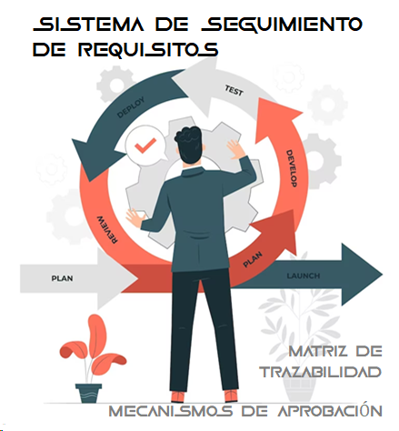
/ PROCESO DE INGENIERÍA DE REQUISITOS
GESTIÓN DE REQUISITOS
Esta etapa es un proceso continuo que abarca desde la identificación hasta el mantenimiento de los requisitos a lo largo de todo el ciclo de vida del proyecto.
Aspectos Clave de la Gestión de Requisitos:
Cada requisito tiene un identificador único.
Mantener un registro de cómo cada requisito afecta o es afectado por otros elementos del sistema y del proyecto.
Establecer un procedimiento para gestionar cambios en los requisitos.
Asegurar que todos los stakeholders estén al tanto de los requisitos y sus cambios.
Garantizar que los requisitos se mantienen válidos en el contexto del negocio.

Slide 19
/ PROCESO DE INGENIERÍA DE REQUISITOS
GESTIÓN DE REQUISITOS, Ejemplo
Siguiendo con el sistema de gestión de citas médicas:
Identificación: Cada requisito se etiqueta con un ID único, como “REQ-101” para “Los pacientes deben poder reservar citas en línea”.
Trazabilidad: Utilizas una matriz de trazabilidad para vincular “REQ-101” con el Caso de Uso correspondiente y con las pruebas de aceptación que verificarán su implementación.
Cambio y Control: Supongamos que un stakeholder sugiere que también se deben poder cancelar citas en línea. Este nuevo requisito se evalúa en términos de impacto en el desarrollo, costos y beneficios. Si se aprueba, se actualizan todos los documentos y elementos vinculados.
Notes:
La gestión de requisitos es como el sistema nervioso de un proyecto de desarrollo de software. Permite que la información fluya correctamente entre todas las partes, asegura que el proyecto se mantenga alineado con las necesidades reales, y proporciona mecanismos para adaptarse a cambios y a nuevas informaciones. Es una tarea que requiere una gran atención al detalle, pero su buen manejo puede marcar la diferencia entre el éxito y el fracaso del proyecto.

Slide 20
/ PROCESO DE INGENIERÍA DE REQUISITOS
Comunicación: Informas a todo el equipo y a los stakeholders relevantes sobre la adición del nuevo requisito y cómo afecta al proyecto.
Verificación y Validación Continua: A medida que se desarrollan partes del sistema, realizas pruebas para asegurarte de que “REQ-101” se está implementando correctamente y sigues consultando con los stakeholders para validar que el requisito continúa siendo relevante y útil.

Slide 21
/ TÉCNICAS DE OBTENCIÓN DE REQUISITOS

Slide 22

/ TÉCNICAS DE OBTENCIÓN DE REQUISITOS
¿PARA QUÉ SE USAN?
Las técnicas de elicitación de requisitos se utilizan para descubrir, recolectar y comprender las necesidades, expectativas y restricciones de los distintos stakeholders en un proyecto de desarrollo de software o sistema.
Razones para usar técnicas de elicitación:
Identificar Necesidades Reales
Evitar Supuestos
Reducir Riesgos
Facilitar la Comunicación
Adaptabilidad
Notes:
Las técnicas de elicitación son fundamentales para cualquier proyecto exitoso. A menudo, el fracaso de proyectos de software se atribuye a requisitos mal definidos o incompletos. Por eso, invertir tiempo y recursos en la elicitación es crucial para el éxito a largo plazo del proyecto. Sin un entendimiento claro de los requisitos, todo el proyecto puede ir en una dirección equivocada, desperdiciando tiempo y recursos.

Slide 23

/ TÉCNICAS DE OBTENCIÓN DE REQUISITOS
ENTREVISTAS
Consiste en mantener un diálogo uno a uno o en grupos pequeños con los stakeholders para obtener información detallada sobre los requisitos. Es útil para entender contextos y necesidades específicas.
Escenario: Desarrollo de un software médico especializado para diagnósticos de imagenología.
Aquí, las entrevistas con radiólogos y técnicos de imagenología serían valiosas para entender las necesidades específicas, los flujos de trabajo y las limitaciones actuales del diagnóstico por imagen.

Slide 24

/ TÉCNICAS DE OBTENCIÓN DE REQUISITOS
CUESTIONARIOS O ENCUESTAS
Permiten recolectar información de un gran número de personas en un corto período de tiempo. Son útiles para obtener una visión general, aunque pueden carecer de profundidad.
Escenario: Mejora de un sitio web de comercio electrónico.
Las encuestas podrían enviarse a una base amplia de usuarios para identificar problemas comunes de usabilidad o para priorizar nuevas funciones que los usuarios quieran ver.

Slide 25

/ TÉCNICAS DE OBTENCIÓN DE REQUISITOS
OBSERVACIÓN DIRECTA
Observar cómo los usuarios interactúan con un sistema existente o realizan tareas relacionadas puede ofrecer insights valiosos que no se obtendrían a través del diálogo.
Escenario: Rediseño del software de un sistema de punto de venta (POS) para restaurantes.
Observar cómo los empleados interactúan con el sistema actual podría revelar ineficiencias y oportunidades para una interfaz de usuario más intuitiva.

Slide 26

/ TÉCNICAS DE OBTENCIÓN DE REQUISITOS
TALLERES O SESIONES JAD
Joint Application Development
Reúnen a varios stakeholders en una misma sesión para discutir y consensuar requisitos. Son especialmente útiles para resolver conflictos y alinear expectativas.
Escenario: Creación de un sistema ERP para una empresa mediana.
Los talleres podrían incluir a representantes de ventas, contabilidad, gestión de inventario y recursos humanos para asegurarse de que el sistema satisfaga las necesidades interdepartamentales.

Slide 27

/ TÉCNICAS DE OBTENCIÓN DE REQUISITOS
ANÁLISIS DE DOCUMENTOS
Revisar documentación existente (como manuales de usuario, informes de problemas o especificaciones de sistemas anteriores) puede proporcionar un contexto valioso.
Escenario: Actualización de un sistema de gestión de documentos corporativos.
Revisar documentación y registros de versiones anteriores puede ofrecer un buen punto de partida para identificar funciones necesarias y errores a evitar.

Slide 28

/ TÉCNICAS DE OBTENCIÓN DE REQUISITOS
BRAINSTORMING
Reuniones donde los participantes generan tantas ideas como sea posible en un corto período de tiempo. Es útil para la creatividad y para identificar opciones y oportunidades.
Escenario: Desarrollo de una nueva aplicación móvil de bienestar y salud mental.
Sesiones de brainstorming con desarrolladores, diseñadores y expertos en salud mental podrían generar ideas creativas para funciones y enfoques que diferencien la aplicación en un mercado saturado.

Slide 29
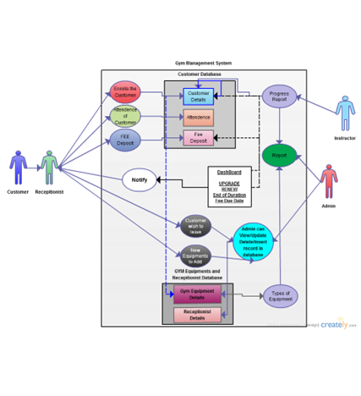
/ TÉCNICAS DE OBTENCIÓN DE REQUISITOS
CASOS DE USO Y ESCENARIOS
Desarrollar descripciones detalladas de cómo se espera que el sistema interactúe con los usuarios (casos de uso) o cómo podría funcionar en una situación específica (escenarios).
Escenario: Desarrollo de un sistema de entrega de comida a domicilio.
Crear casos de uso y escenarios para diferentes roles (cliente, repartidor, restaurante, administrador) podría ayudar a entender y diseñar un sistema que equilibre las necesidades de todos.

Slide 30

/ TÉCNICAS DE OBTENCIÓN DE REQUISITOS
PROTOTIPADO
Crear un modelo inicial del sistema para explorar ideas y recibir retroalimentación de los stakeholders. Puede ser de baja fidelidad (p. ej., dibujos en papel) o de alta fidelidad (p. ej., una interfaz interactiva).
Escenario: Creación de un juego de video.
Un prototipo jugable puede ser invaluable para recibir retroalimentación temprana sobre la mecánica del juego, la dificultad y la diversión.

Slide 31

/ TÉCNICAS DE OBTENCIÓN DE REQUISITOS
BENCHMARKING
Estudiar sistemas o productos similares para entender las mejores prácticas, las funcionalidades comunes y las expectativas de los usuarios.
Escenario: Lanzamiento de una nueva plataforma de streaming de música.
Analizar plataformas existentes como Spotify, Apple Music o Amazon Music podría ayudar a identificar brechas en el mercado y funciones que los usuarios valoran.

Slide 32

/ TÉCNICAS DE OBTENCIÓN DE REQUISITOS
MODELADO DE PROCESOS DE NEGOCIO (BPM)
Utilizar diagramas y modelos para visualizar los flujos de trabajo, procesos y entidades del negocio. Esto puede ayudar a identificar requisitos y restricciones desde una perspectiva de alto nivel.
Escenario: Implementación de un sistema de seguimiento y gestión de flotas de camiones.
Utilizar BPMN para modelar el flujo de información entre los camioneros, el centro de control y los clientes podría ayudar a identificar requisitos críticos y posibles cuellos de botella.

Slide 33
/ TIPOS DE REQUISITOS

Slide 34
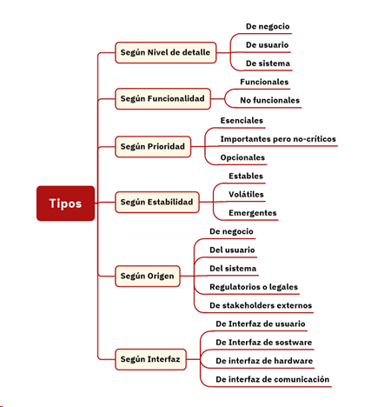
/ TIPOS DE REQUISITOS
TIPIFICACIÓN DE REQUISITOS
Es muy útil tener un sistema de tipificación clara para los requisitos, ya que esto facilita la comunicación entre los miembros del equipo y los stakeholders.
También ayuda en la validación y verificación de los requisitos, y en la planificación del proyecto, permitiendo una mejor estimación de recursos.
Una buena práctica es documentar estos requisitos en una Matriz de Trazabilidad de Requisitos, que muestra cómo cada requisito se relaciona con los objetivos del proyecto, con otros requisitos y con partes específicas del sistema a desarrollar.

Slide 35

/ TIPOS DE REQUISITOS
REQUISITOS DE NEGOCIO
Definen los objetivos de alto nivel y las metas estratégicas que el sistema debe cumplir dentro del contexto empresarial o de la organización.
Generalmente son vagos y abstractos, pero sirven para dar un marco general.
Supongamos que una universidad quiere implementar un nuevo Sistema de Gestión Académica (SGA). Un requisito de negocio podría ser “El sistema debe mejorar la eficiencia de la administración académica en un 30%”. [Este es un objetivo general que guiará el desarrollo del proyecto, pero que necesita ser desglosado en requisitos más específicos.]

Slide 36

/ TIPOS DE REQUISITOS
REQUISITOS DE USUARIO
Están destinados a entender lo que los usuarios finales esperan del sistema.
Se expresan en un lenguaje que los usuarios pueden entender y se enfocan en cómo el sistema resolverá problemas o mejorará la experiencia del usuario.
Siguiendo con el SGA, un requisito de usuario podría ser “Los profesores deben poder subir las calificaciones de los estudiantes fácilmente”. [Este requisito se centra en una necesidad específica de un grupo de usuarios (los profesores).]

Slide 37

/ TIPOS DE REQUISITOS
REQUISITOS DE SISTEMA
Describen en detalle cómo funcionará el sistema desde una perspectiva técnica y para ser entendidos por el equipo de desarrollo. Generalmente se dividen en requisitos funcionales y no funcionales.
Funcional: “El sistema debe permitir a los profesores subir un archivo CSV con las calificaciones de los estudiantes, que contenga dos columnas: ID del estudiante y calificación”.
No Funcional: “El sistema debe ser capaz de procesar el archivo de calificaciones en menos de 5 segundos para archivos con hasta 1000 registros”.

Slide 38

/ TIPOS DE REQUISITOS
REQUISITOS FUNCIONALES
Son aquellos que especifican una función o tarea que el sistema debe ser capaz de realizar.
Estos son los “hacedores” del sistema, es decir, describen las operaciones y actividades que el sistema podrá ejecutar.
Supongamos que estamos desarrollando una aplicación de banca en línea. Un requisito funcional podría ser: “El usuario debe poder consultar su saldo de cuenta corriente y de ahorros”. [Este requisito se enfoca en una funcionalidad específica que la aplicación debe ofrecer.]

Slide 39
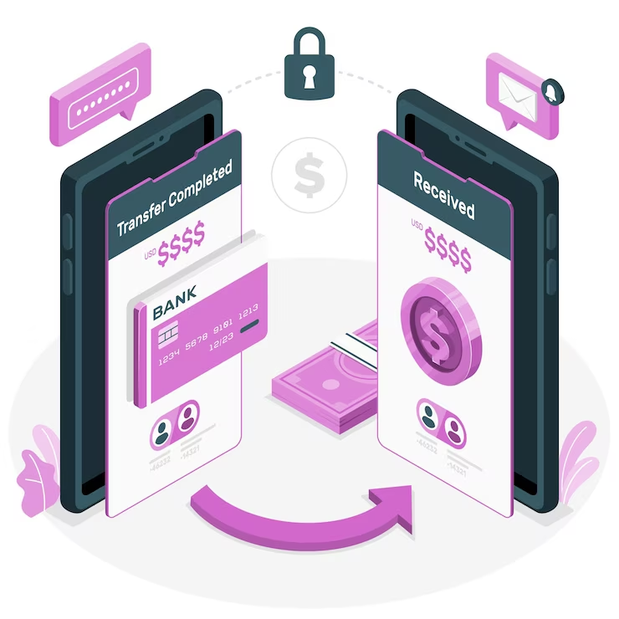
/ TIPOS DE REQUISITOS
REQUISITOS NO FUNCIONALES
Describen cómo debe realizarse una función o tarea, en lugar de qué función o tarea debe realizarse. Suelen estar relacionados con cualidades del sistema.
Siguiendo con la aplicación de banca en línea, un requisito no funcional podría ser: “La consulta de saldo debe completarse en menos de 2 segundos”. [rendimiento]
“Todas las transacciones deben ser encriptadas utilizando un algoritmo de al menos 128 bits”. [seguridad]
“La aplicación debe ser accesible para personas con discapacidades visuales, cumpliendo con las pautas de accesibilidad WCAG 2.0”. [usabilidad]

Slide 40

/ TIPOS DE REQUISITOS
REQUISITOS ESENCIALES
Son los requisitos que el sistema debe cumplir para considerarse funcional y efectivo.
Son imprescindibles y no hay espacio para negociar su implementación.
Imaginemos que estamos desarrollando una aplicación de compras en línea. Un requisito esencial podría ser: “El sistema debe permitir que el usuario realice un pedido de productos”. [Sin esta funcionalidad básica, la aplicación simplemente no cumpliría con su propósito].

Slide 41

/ TIPOS DE REQUISITOS
REQUISITOS IMPORTANTES PERO NO CRÍTICOS
Son requisitos que agregarían un valor significativo al sistema, pero que no son fundamentales para que el sistema funcione.
Si no se implementan, el sistema aún sería operativo, pero su eficacia o usabilidad se verían comprometidas.
Siguiendo con la aplicación de compras en línea, un requisito importante, pero no crítico podría ser: “El usuario debe recibir recomendaciones personalizadas basadas en sus compras anteriores”. [Esta funcionalidad mejoraría la experiencia del usuario, pero no es crucial para realizar compras].

Slide 42

/ TIPOS DE REQUISITOS
REQUISITOS OPCIONALES
Estos son “buenos de tener”, pero no son urgentes ni esenciales.
Su implementación podría posponerse para fases futuras del proyecto o incluso descartarse si los recursos son limitados.
En nuestro caso, un requisito opcional podría ser: “El sistema podría ofrecer un chat en vivo para soporte al cliente”. [Sería una mejora conveniente, pero su ausencia no haría que la aplicación fuera inutilizable.]

Slide 43

/ TIPOS DE REQUISITOS
REQUISITOS ESTABLES
Estos son requisitos que son poco probables que cambien una vez que se han definido.
Suelen estar relacionados con regulaciones, estándares o fundamentos básicos del sistema.
Si estás desarrollando un sistema de registro médico electrónico, un requisito estable podría ser “El sistema debe cumplir con las normas de privacidad y seguridad de datos médicos, como HIPAA en Estados Unidos”. [Dado que estas son regulaciones legales, es improbable que este requisito cambie con frecuencia.]

Slide 44

/ TIPOS DE REQUISITOS
REQUISITOS VOLÁTILES
Estos son requisitos que pueden cambiar con relativa facilidad debido a factores como el contexto del mercado, los avances tecnológicos o las preferencias cambiantes de los usuarios.
Supongamos que estás desarrollando una app para el seguimiento de ejercicio y dieta. Un requisito volátil podría ser “La aplicación debe incluir una lista de las tendencias de ejercicios más populares”. [Las tendencias en ejercicios pueden cambiar rápidamente, por lo que este requisito tendría una alta probabilidad de cambiar.]

Slide 45

/ TIPOS DE REQUISITOS
REQUISITOS EMERGENTES
Estos son requisitos que no se pueden identificar en las primeras etapas del proyecto, pero que surgen a medida que el sistema se desarrolla o se pone en uso.
Continuando con la app de seguimiento de ejercicio y dieta, un requisito emergente podría surgir una vez que los usuarios empiecen a usar la app y soliciten una función para “sincronizar los datos de la app con dispositivos wearables como relojes inteligentes”.

Slide 46

/ TIPOS DE REQUISITOS
REQUISITOS REGULATORIOS O LEGALES
Estos requisitos se derivan de leyes, reglamentos o estándares que el sistema debe cumplir.
Si estamos desarrollando software médico, un requisito regulatorio podría ser “El sistema debe cumplir con las normativas de protección de datos personales como el GDPR”.

Slide 47

/ TIPOS DE REQUISITOS
REQUISITOS DE STAKEHOLDERS EXTERNOS
Estos son requisitos que provienen de entidades que no son parte del equipo de desarrollo ni del usuario final, como podrían ser socios comerciales o proveedores.
Si la aplicación de transporte compartido se asocia con una cadena de restaurantes para ofrecer descuentos, un requisito de ese stakeholder externo podría ser “La aplicación debe mostrar anuncios de nuestros restaurantes a usuarios que estén a menos de 1 km de nuestras ubicaciones”.

Slide 48
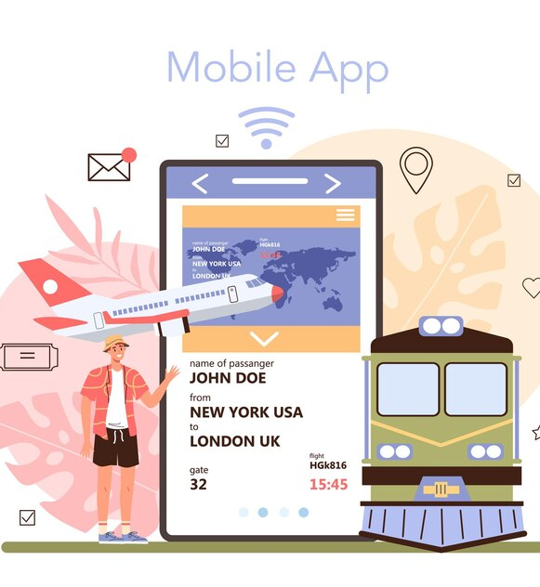
/ TIPOS DE REQUISITOS
REQUISITOS DE INTERFAZ DE USUARIO
Estos requisitos definen cómo la interfaz de usuario debe verse y comportarse.
Esto puede incluir elementos como la disposición de los botones, el flujo de navegación y la estética general.
En una aplicación móvil para reservar vuelos, un requisito de UI podría ser: “Los botones para seleccionar fechas de vuelo deben ser lo suficientemente grandes para ser fácilmente seleccionables en una pantalla táctil”.

Slide 49

/ TIPOS DE REQUISITOS
REQUISITOS DE INTERFAZ DE SOFTWARE
Estos requisitos describen cómo diferentes componentes del software o diferentes sistemas se comunicarán entre sí.
A menudo esto se hace a través de APIs (interfaces de programación de aplicaciones).
Si nuestro sistema de reserva de vuelos necesita acceder a bases de datos de disponibilidad de asientos de varias aerolíneas, un requisito podría ser: “El sistema debe poder conectarse a la API de la aerolínea XYZ y recuperar información en tiempo real sobre la disponibilidad de asientos”.

Slide 50

/ TIPOS DE REQUISITOS
REQUISITOS DE INTERFAZ DE HARDWARE
Estos requisitos definen cómo el software interactuará con el hardware, si es aplicable.
Esto puede incluir cosas como tiempos de respuesta y compatibilidad con ciertos dispositivos.
En un sistema integrado para un automóvil que controla varias funciones como navegación, control climático y entretenimiento, un requisito de interfaz de hardware podría ser: “El sistema debe poder recibir datos del GPS del vehículo y actualizar la ubicación en tiempo real en la pantalla de navegación”.

Slide 51

/ TIPOS DE REQUISITOS
REQUISITOS DE INTERFAZ DE COMUNICACIÓN
Estos requisitos describen cómo el sistema se comunicará con otros sistemas o componentes externos. Puede abordar protocolos de comunicación, seguridad, etc.
Supongamos que el sistema de reserva de vuelos necesita enviar notificaciones por SMS a los usuarios. Un requisito podría ser: “El sistema debe poder enviar mensajes SMS utilizando el protocolo SMPP versión 3.4 o superior”.

Slide 52
/ CONCLUSIONES
Sin un conjunto claro y bien definido de requisitos, los proyectos de desarrollo de software están destinados a enfrentar problemas de alcance, calidad y satisfacción del cliente.
Elegir la técnica de elicitación de requisitos adecuada para cada proyecto o situación es crucial para asegurar que se capturen todos los requisitos relevantes. No hay una “talla única” en este aspecto.
Clasificar los requisitos según diferentes criterios (como nivel de detalle, funcionalidad, prioridad, estabilidad y origen) no solo ayuda en su gestión sino que también mejora la comunicación entre los stakeholders.
Los requisitos de interfaz, que abarcan desde la UI hasta la interacción con hardware y otros sistemas, son fundamentales para asegurar que todas las partes del sistema funcionen armónicamente.

Slide 53
/ BIBLIOGRAFÍA
Sommerville, I. (2015). Software Engineering (10th ed.). Pearson.
Robertson, S., & Robertson, J. (2012). Mastering the Requirements Process: Getting Requirements Right (3rd ed.). Addison-Wesley.
Wiegers, K. E., & Beatty, J. (2013). Software Requirements (3rd ed.). Microsoft Press.
IEEE Software Engineering Body of Knowledge (SWEBOK). https://www.computer.org/education/bodies-of-knowledge/software-engineering/v3
Agile Alliance: User Stories and Requirements. https://www.agilealliance.org/glossary/user-stories/

